Slide 1
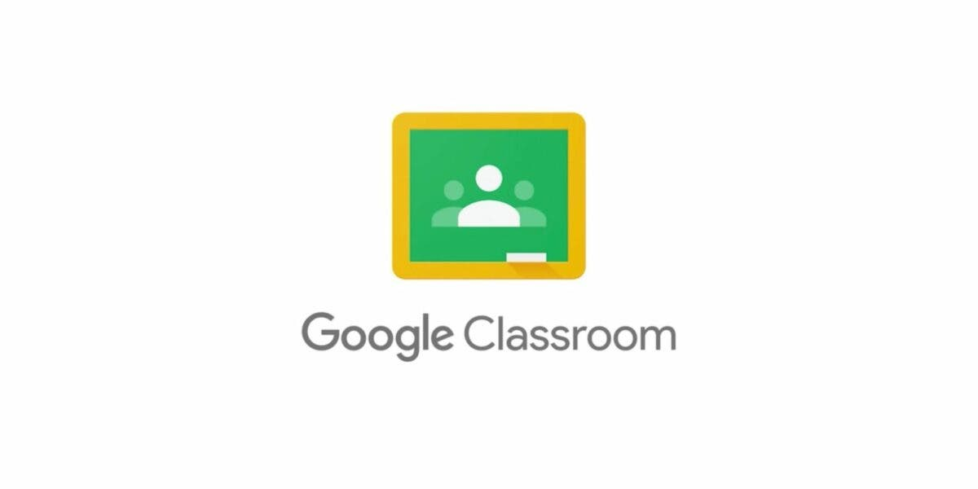





Интернет платформалар арқылы сабақ өткізу кезінде білім алушылардың оқу жетістіктерін бағалауды қалай ұйымдастыру керек?
Баяндамашы: Изтурганова Майра Аманжановна
«Шетпе гимназиясы» ММ музыка пәні мұғалімі

Slide 2


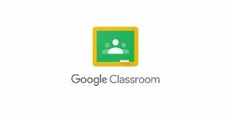

Қашықтықтан оқыту дегеніміз — мұғалім мен оқушы арасында қандай да қашықтықта интернет ресурстарының сүйемелдеуімен өтілетін оқытудың формасы, яғни интернет желілерінің көмегімен белгілі бір арақашықтықта оқыту.
Интернет-платформа арқылы сабақ өткізу кезінде сабақ жоспарының негізінде педагог білім алушыларға өздігінен оқу/орындау үшін оқулықтан оқу материалы мен тапсырмаларды ұсынады. Сонымен қатар, интернет-платформаларда орналастырылған сабақтарды, қолжетімді сандық білім беру ресурстарын пайдалануды ұсынады.
Ұсынылатын интернет- платформалар
BilimLand-imektep
Darin online
Цифрлық білім беру ресурстары
GoogleClassRoom
Youtube
Whatsapp
Telegram
Кері байланысты, mektep.edu.kz арқылы, электрондық журналдар болмаған жағдайда мұғалімнің қалауы бойынша байланыстың қолжетімді түрлері арқылы жүзеге асыру ұсынылады.

Slide 3
Оқушының оқу мақсатын түсінуіне және қабылдауына көмектесіңіз.
Тапсырмаларды орындау кезінде, онлайн сабақ барысында және қорытындылау кезеңінде үш маңызды сұраққа жауап іздеңіз
Сипаттамалық кері байланыс беруге тырысыңыз
Оқушыға кері байланыс оны сынау үшін емес, өз жетістіктерін одан әрі жетілдіруіне көмектесу үшін ұсынылатынын түсіндіріңіз
Оқушыларға сабақтың мақсатын талқылау және тапсырмаларды орындау кезінде сұрақ қоюды ұсыныңыз
Кері байланысты тұрақты түрде және уақтылы ұсыныңыз
Оқушының мұғалімге кері байланысын қалай ұйымдастыруға болады?

Slide 4
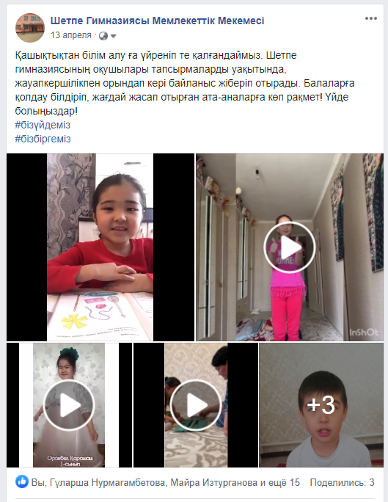
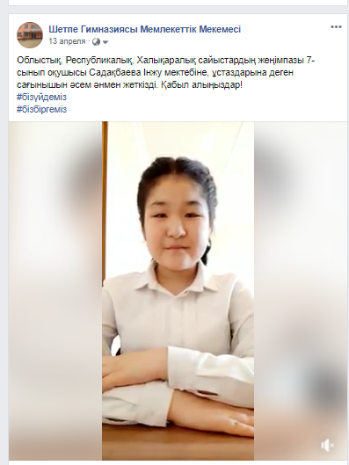
Сабақ өткізу кезінде білім алушылардың оқу жетістіктерін бағалауды біз көбіне mektep.edu.kz арқылы жүргіземіз. Бағалауды whatsapp әлеуметтік желісі арқылы жүргізудің де тиімді жақтары бар. Үйге берген әнді орындап жіберген видеоларын тыңдап, кері байланыс беріп, ата-аналардың келісімімен үздік деген бейнероликтерді мектептің әлеуметтік желілеріне жүктеу арқылы оқушылардың бәсекелестігі мен қызығушылығын арттырамыз.

Slide 5
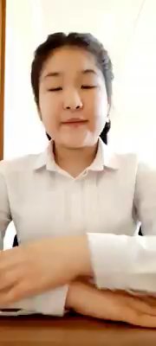

Slide 6
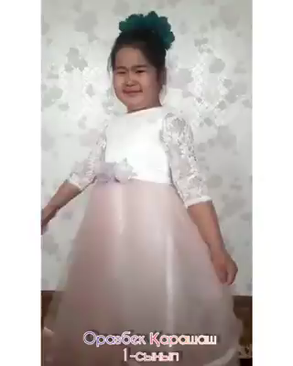

Slide 7
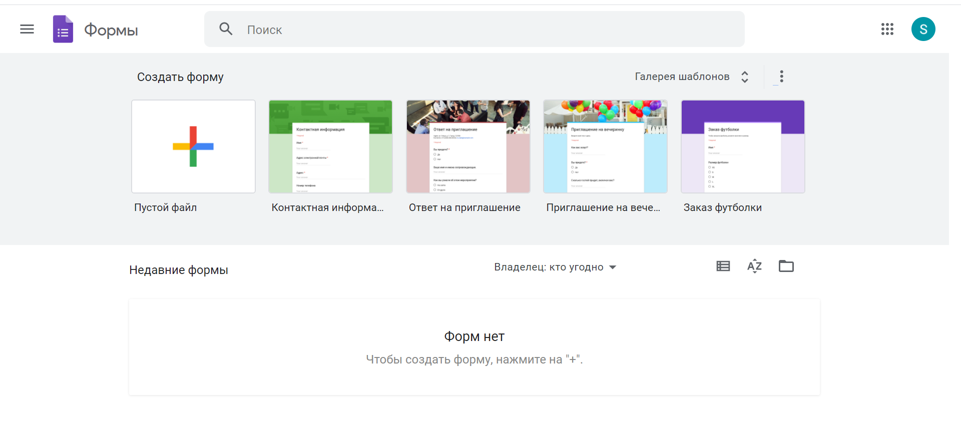
Googleforms арқылы бөлімді қортындылау кезінде (Біліміңді тексер) 5-6 сынып оқушыларына тест жұмыстарын орындатып, оқу жетістігін ұйымдастыруға болады.

Slide 8

Skype, zoom платформалары арқылы оқушылармен тікелей байланысқа шығып, әнді бірге орындап, үйірме сабақтарында күйлерді, шығармаларды үйреніп, кері байланыс жүзеге асырылады.

Slide 9
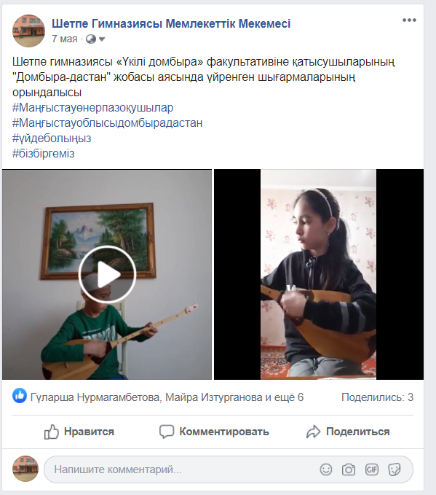
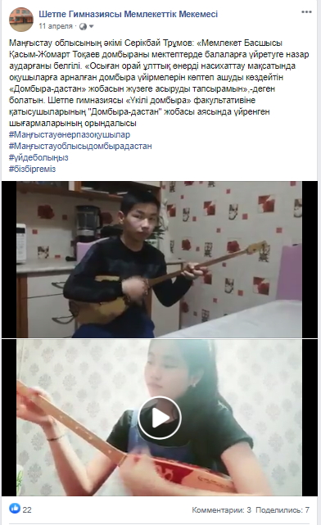

Slide 10
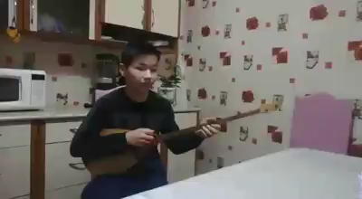
«Үкілі домбыра» үйірмесінің мүшесі Тоқсанбекұлы Әлидің орындаған шығармасы

Slide 11
Қазақтың бас ақыны Абай Құнанбайұлы:
Туғанда дүние есігін ашады өлең,
Өлеңмен жер қойнына кірер денең.
Өмірдегі қызығың бәрі өлеңмен,
Ойласаңшы бос қақпай елең-селең,-дегендай музыка – тәрбиенің нәзік құралы. Қашықтықтан оқыту барысында да музыканың алатын орны ерекше. Мұғалімнің білімі мен біліктілігі жоғары деңгейде болғанда ғана баланың білім сапасының жоғары болатыны анық. Жаңа оқу жылына сәттілік!!!

